Slide 1

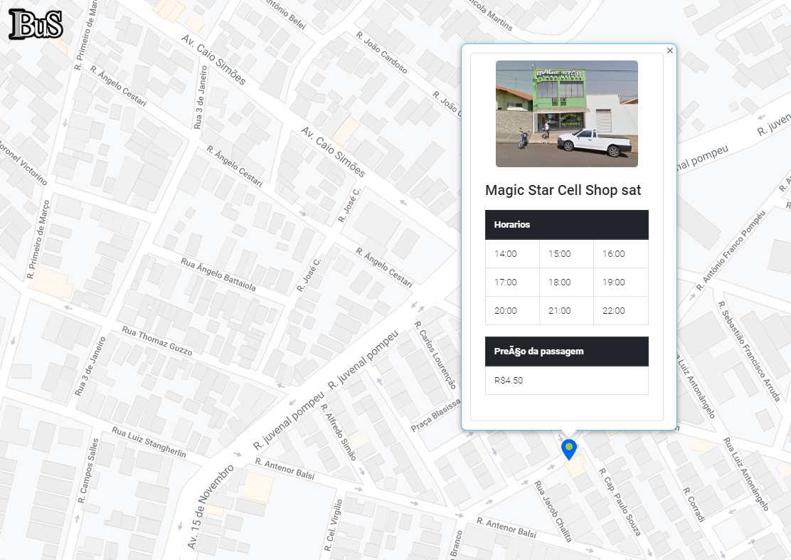

SISTEMA DE GERENCIAMENTO DE TRANSPORTE PÚBLICO
(IBUS)
Alunos:
Gabriel Antônio da Costa de Morais
Guilherme Nono
Marcos Eduardo Oliveira Santos
Orientador(es):
Prof. José Antonio Gallo Junior
Curso Técnico em Informática
Introdução
Analisando a atual situação do transporte público no Brasil, conseguimos identificar que os passageiros sofrem com a falta de informação sobre o mesmo, pela falta inclusive de um terminal urbano de concentração dos serviços de transporte oferecidos. Por isso tivemos como propósito principal deste trabalho desenvolver um sistema e apresentar uma proposta que facilite o uso do transporte informando aos usuários as principais informações deste setor.
Objetivo
O “IBuS” tem como intuito facilitar o uso do transporte público, fornecendo informações sobre os pontos de ônibus, preço de passagens e horários, principalmente para trabalhadores, estudantes, idosos e turistas.
Desenvolvimento
Para o desenvolvimento deste projeto foram utilizadas diversas ferramentas de pesquisa, desenvolvimento e apoio, sendo as duas principais o Visual Studio 2017 e o Microsoft SQL Server.
HTML, CSS, C# e JavaScript, foram as linguagens utilizadas como base do sistema IBuS, sendo JavaScript utilizado com o foco voltado para o apresentação dos mapas do Google Maps.
O Microsoft SQL Server foi utilizado para a criação do banco de dados do projeto.
O site terá uma interface simples para facilitar o seu uso, ao entrar no site a primeira página apresentará informações sobre o website, com um carrossel de imagens interativo, botões para se dirigir ao mapa (o principal do projeto), botões para direcionar para outras informações do site e as páginas de login e registro.
Abaixo apresentamos uma imagem que demonstra como website apresenta as localizações dos pontos no mapa com através de ponto de embarque com os horários e o preço da passagem para exemplificar:
Figura 1: Detalhe de uma Localização.
Considerações Finais
Inicialmente a proposta do projeto era ter além de tudo rotas e um vínculo diretamente com a prefeitura para as informações, mas atualmente o sistema é alimentado exclusivamente pelos desenvolvedores do site.
O projeto foi desenvolvido com dedicação e afinco, proporcionando o aprendizado sobre a programação e a logística de transporte público.
Durante o Desenvolvimento do projeto tivemos diversas dificuldades, sendo as principais a linguagem de programação JavaScript e o setor de transporte público, o qual não tínhamos quase nenhuma informação.
Futuramente pretendemos divulgar o “IBuS” em redes sociais, para que haja um maior alcance do serviço de transporte público municipal à população.
Referências
BOOTSTRAP. Aplicações de CSS e HTML.
Disponível em: <https://getbootstrap.com>. Acesso em setembro de 2018.
Google Cloud. Plataforma do Google Maps Documentação. Disponível em: <https://developers.google.com/maps/documentation/?hl=pt-br>. Acesso em fevereiro de 2019.

